Slide 1
Deal Moa
합리적인 소비를 위한 가격비교 앱
핫소스 팀
201768060 한성민(팀장)
201768027 조현식

Slide 2
목차
01. 개발 목표 및 방향
02. 주요 기능 설명
03. 상세 구현 기능
04. 앱 다운 및 홈페이지 공개
05. 시연 및 Q&A

Slide 3
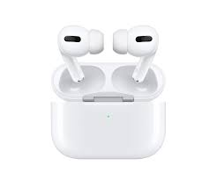
합리적인 소비
합리적인 소비를 위한 가격비교 앱 딜모아
상품
가격

Slide 4
개발목표
합리적인 소비를 위한 가격비교 앱 딜모아
다양한 사이트에 존재하는 할인 정보를 실시간으로 앱에 추가하여,
정보를 한곳에서 보기 쉽게 제공하여 합리적인 소비를 돕는다.

Slide 5
합리적인 소비 -> 딜모아
합리적인 소비를 위한 가격비교 앱 딜모아
공유 커뮤니티

Slide 6
개발도구
합리적인 소비를 위한 가격비교 앱 딜모아

Slide 7
주요기능
합리적인 소비를 위한 가격비교 앱 딜모아
검색
최저가 쇼핑

Slide 8
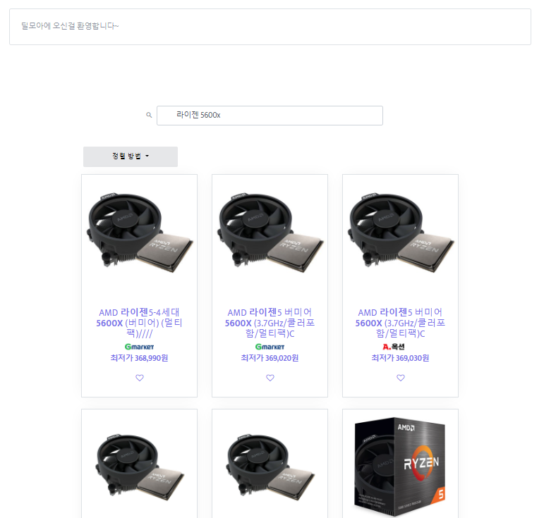
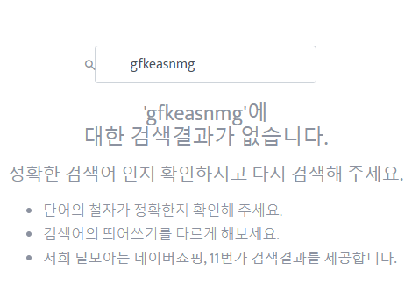
가격비교
합리적인 소비를 위한 가격비교 앱 딜모아
네이버쇼핑 및 11번가 상품검색
검색결과를 한곳에서 확인

Slide 9
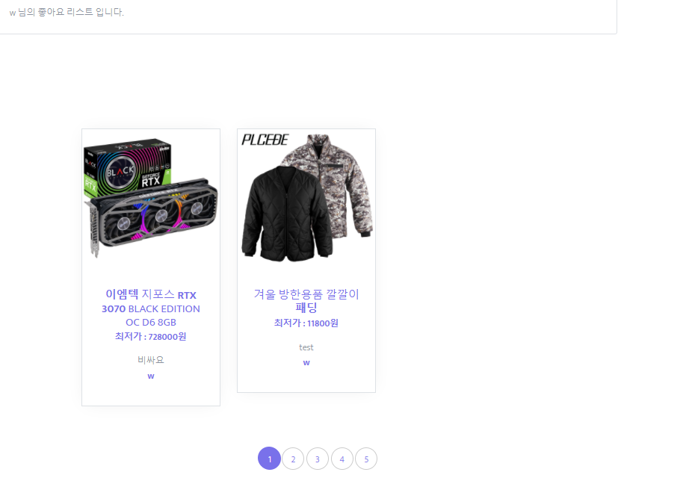
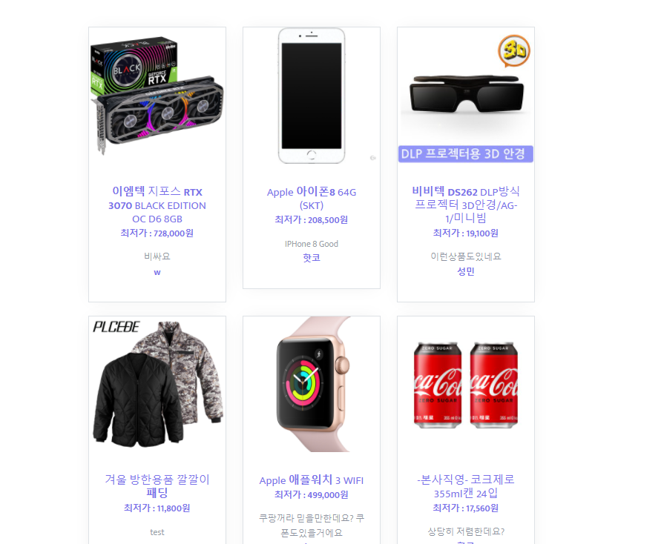
찜목록
합리적인 소비를 위한 가격비교 앱 딜모아
나의 찜 목록
검색상품을 찜목록으로 보관
찜목록 공유
나의 찜목록을 다른사람과 공유

Slide 10
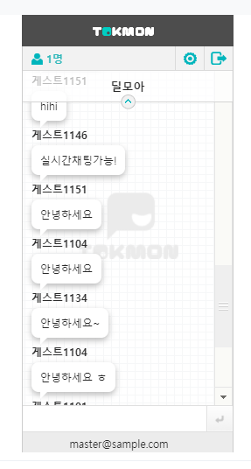
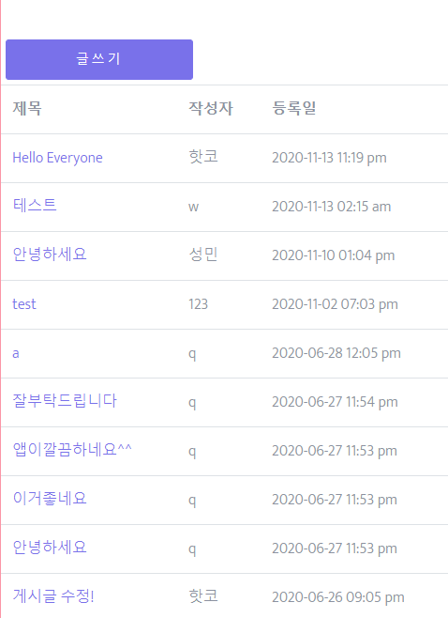
커뮤니티
합리적인 소비를 위한 가격비교 앱 딜모아
실시간 채팅
현재 접속자들과 실시간 채팅
자유게시판
자유게시판을 통한 유저 소통공간

Slide 11
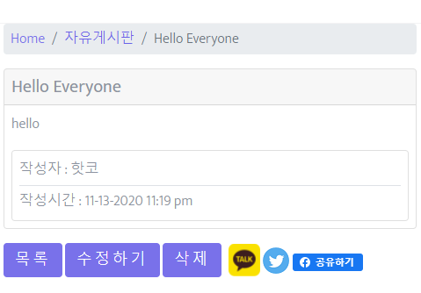
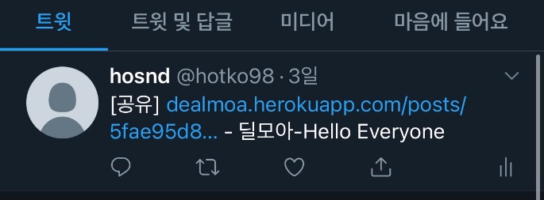
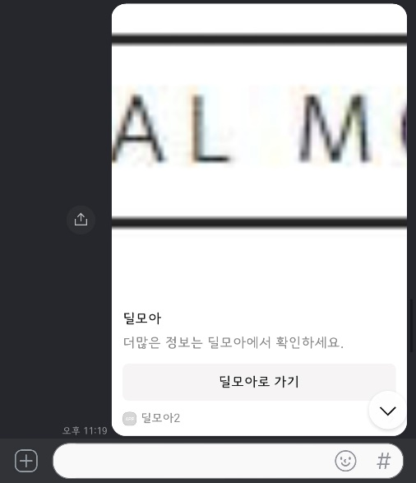
게시판
합리적인 소비를 위한 가격비교 앱 딜모아
SNS공유
SNS를 통한 지인들에게 공유
세션을 이용한 게시판 관리
세션을 이용하여 사용자 구분

Slide 12
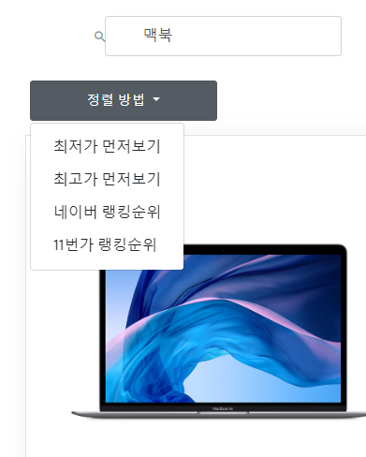
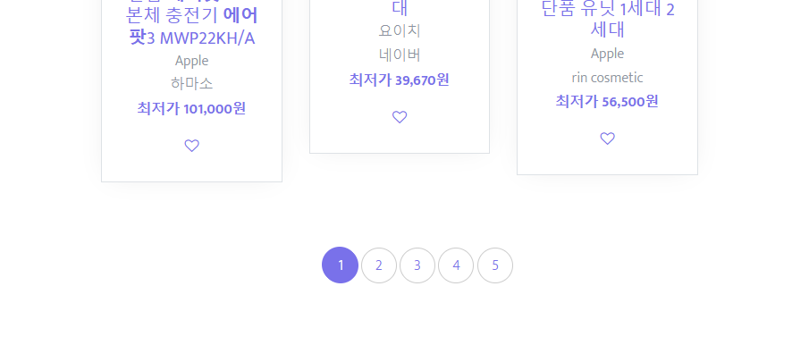
기타 구현한 기능들
합리적인 소비를 위한 가격비교 앱 딜모아
페이지 번호
페이지번호를 사용하여 게시물 나열
↑네이버 검색 게시판
정렬방법 추가
원하는 정렬방법 선택
↑자유게시판

Slide 13
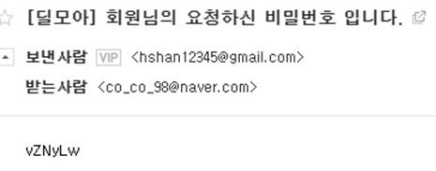
기타 구현한 기능들
합리적인 소비를 위한 가격비교 앱 딜모아
비밀번호 암호화
DB에 저장되어 있는 패스워드
임시 비밀번호 발급
비밀번호 분실 시 등록한 이메일로 임시비밀번호 발급

Slide 14
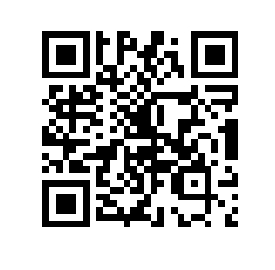
앱 다운
합리적인 소비를 위한 가격비교 앱 딜모아
http://dealmoa.herokuapp.com/

Slide 15
시연 영상 설명

